Slide 1
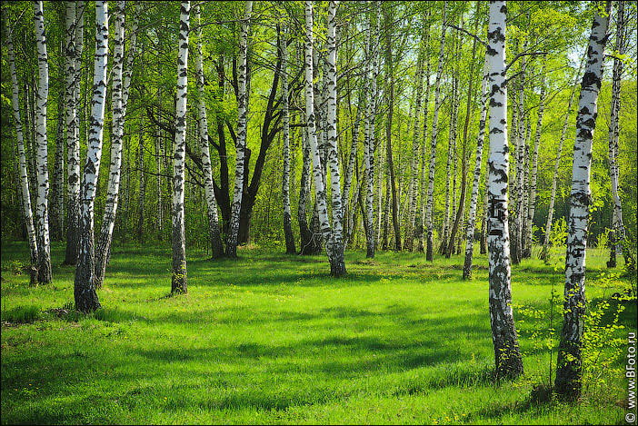

ФЕДЕРАЛЬНОЕ АГЕНТСТВО ЛЕСНОГО ХОЗЯЙСТВА
Практика РЕАЛИЗАЦИИ норм Федерального закона № 415-ФЗ
об учёте древесины и сделок с ней
руководитель Проектной группы по реализации положений Федерального закона от 28.12.2013 г. № 415-ФЗ,
главный аналитик ФГБУ «Рослесинфорг»
Мариев Александр николаевич

Slide 2

ЧАСТО ЗАДАВАЕМЫЕ ВОПРОСЫ
ПРЕДМЕТ РЕГУЛИРОВАНИЯ – СДЕЛКИ С ДРЕВЕСИНОЙ,
возникновение и переход права собственности на древесину
ОБЪЕМЫ ДРЕВЕСИНЫ В СОБСТВЕННОСТИ - ДЕКЛАРАЦИЯ О СДЕЛКЕ ИЛИ ОТЧЕТ ОБ ИСПОЛЬЗОВАНИИ ЛЕСОВ
ДЕКЛАРАЦИЯ О СДЕЛКЕ – ДЕКЛАРИРОВАНИЕ И ЕЖЕМЕСЯЧНЫЙ ОТЧЕТ ПО ЗАДЕКЛАРИРОВАННЫМ ОБЪЕМАМ
ДЕКЛАРАЦИЯ О СДЕЛКЕ – В ПЯТЬ ДНЕЙ ПОСЛЕ ЗАКЛЮЧЕНИЯ, НО НЕ МЕНЕЕ ЧЕМ ЗА ДЕНЬ ДО ПЕРЕВОЗКИ
ДЕЙСТВУЕТ ДЛЯ БРЁВЕН, ХЛЫСТОВ И ПИЛОМАТЕРИАЛОВ – ПОЛНЫЙ ПЕРЕЧЕНЬ В ВИДАХ ДРЕВЕСИНЫ
СОПРОВОДИТЕЛЬНЫЙ ДОКУМЕНТ – ОТДЕЛЬНЫЙ И ОБЯЗАТЕЛЬНЫЙ ДЛЯ ВСЕХ ВИДОВ ДРЕВЕСИНЫ
ЕГАИС – ПРАВА ПОЛЬЗОВАНИЯ ЛЕСНЫМИ УЧАСТКАМИ И ДЕКЛАРАЦИИ О СДЕЛКАХ С ДРЕВЕСИНОЙ
ЕГАИС – ИНФОРМАЦИЯ О ПРОИСХОЖДЕНИИ ДРЕВЕСИНЫ ЯВЛЯЕТСЯ ОФИЦИАЛЬНОЙ
ЕГАИС – ПЕРЕЧЕНЬ ИНФОРМАЦИИ ДЛЯ СЕТЕЙ ОБЩЕГО ПОЛЬЗОВАНИЯ И ОТКРЫТЫЕ ДАННЫЕ
МАРКИРОВКА ЦЕННЫХ ПОРОД – ПОШТУЧНАЯ, ЗА СУТКИ ДО ВЫВОЗА ИЗ РОССИЙСКОЙ ФЕДЕРАЦИИ
ПОРЯДОК УЧЕТА ДРЕВЕСИНЫ – ОТСЫЛОЧНАЯ НОРМА ОБ УЧЁТЕ ДО ВЫВОЗА ИЗ ЛЕСА
ДРЕВЕСИНА ПОСЛЕ ЛИНЕЙЩИКОВ И МЕРОПРИЯТИЙ ПО ОЗВЛ – ДЕКЛАРИРУЕТСЯ, ЕСЛИ ЕСТЬ СДЕЛКА

Slide 3
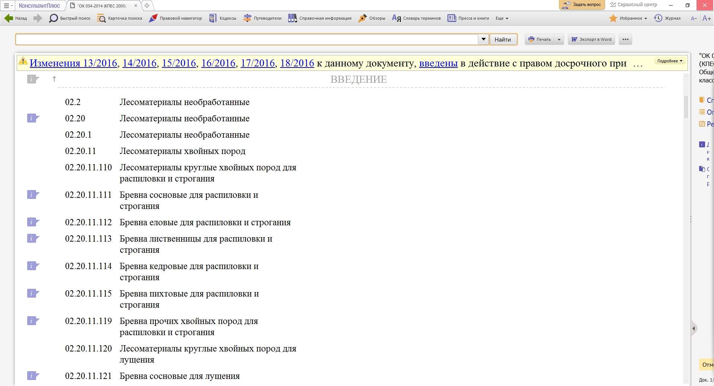
РАСПОРЯЖЕНИЕ ПРАВИТЕЛЬСТВА № 1047-Р ОТ 13 ИЮНЯ 2014 ГОДА
ОБ УТВЕРЖДЕНИИ ВИДОВ ДРЕВЕСИНЫ, НА КОТОРЫЕ РАСПРОСТРАНЯЮТСЯ ТРЕБОВАНИЯ ЛЕСНОГО КОДЕКСА О ТРАНСПОРТИРОВКЕ ДРЕВЕСИНЫ
И УЧЕТЕ СДЕЛОК С НЕЙ – 2 СПИСКА: ОКПД2 и ТН ВЭД
ВИДЫ ДРЕВЕСИНЫ, ПРЕДСТАВЛЕННЫЕ В ОБЩЕРОССИЙСКОМКЛАССИФИКАТОРЕ ПРОДУКЦИИ
ПО ВИДАМ ЭКОНОМИЧЕСКОЙ ДЕЯТЕЛЬНОСТИ ОК 034-2014 (КПЕС 2008):

Slide 4
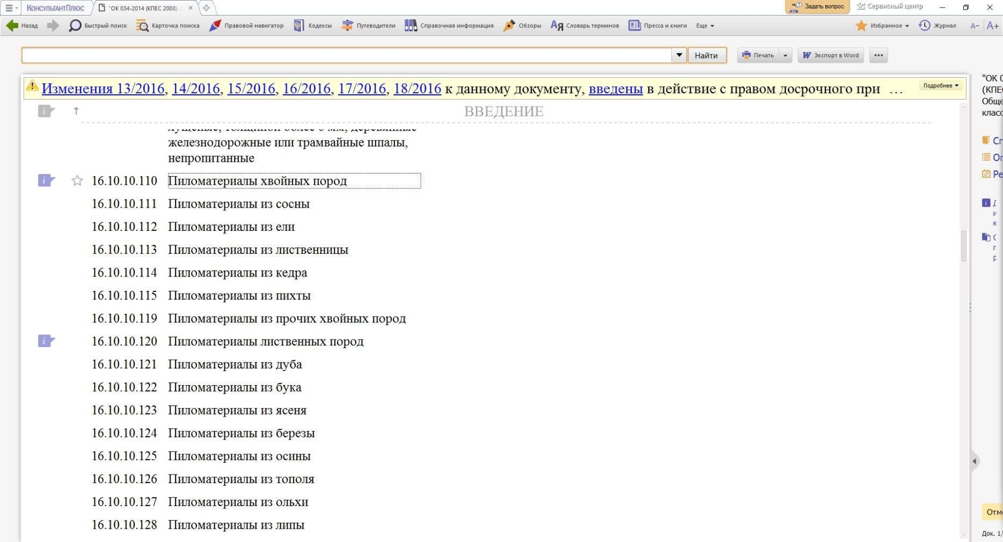
РАСПОРЯЖЕНИЕ ПРАВИТЕЛЬСТВА № 1047-Р ОТ 13 ИЮНЯ 2014 ГОДА
РАСПОРЯЖЕНИЕ ПРАВИТЕЛЬСТВА № 911-Р ОТ 12 МАЯ 2017 ГОДА
ОБ УТВЕРЖДЕНИИ ВИДОВ ДРЕВЕСИНЫ, НА КОТОРЫЕ РАСПРОСТРАНЯЮТСЯ ТРЕБОВАНИЯ ЛЕСНОГО КОДЕКСА О ТРАНСПОРТИРОВКЕ ДРЕВЕСИНЫ
И УЧЕТЕ СДЕЛОК С НЕЙ
ВИДЫ ДРЕВЕСИНЫ, ПРЕДСТАВЛЕННЫЕ В ОБЩЕРОССИЙСКОМКЛАССИФИКАТОРЕ ПРОДУКЦИИ
ПО ВИДАМ ЭКОНОМИЧЕСКОЙ ДЕЯТЕЛЬНОСТИ ОК 034-2014 (КПЕС 2008):

Slide 5
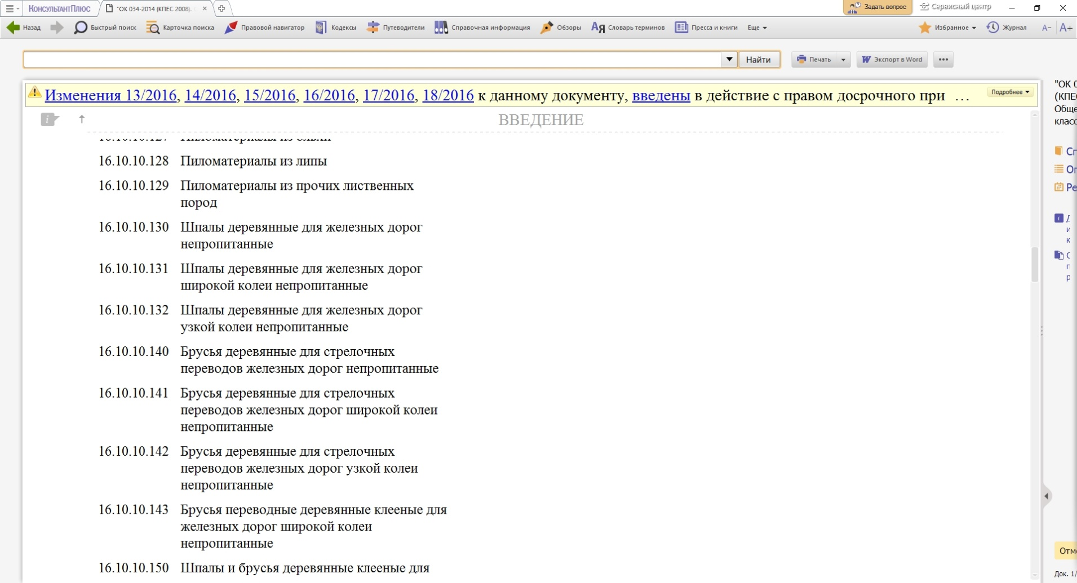
РАСПОРЯЖЕНИЕ ПРАВИТЕЛЬСТВА № 1047-Р ОТ 13 ИЮНЯ 2014 ГОДА
РАСПОРЯЖЕНИЕ ПРАВИТЕЛЬСТВА № 911-Р ОТ 12 МАЯ 2017 ГОДА
ОБ УТВЕРЖДЕНИИ ВИДОВ ДРЕВЕСИНЫ, НА КОТОРЫЕ РАСПРОСТРАНЯЮТСЯ ТРЕБОВАНИЯ ЛЕСНОГО КОДЕКСА О ТРАНСПОРТИРОВКЕ ДРЕВЕСИНЫ
И УЧЕТЕ СДЕЛОК С НЕЙ
ВИДЫ ДРЕВЕСИНЫ, ПРЕДСТАВЛЕННЫЕ В ОБЩЕРОССИЙСКОМКЛАССИФИКАТОРЕ ПРОДУКЦИИ
ПО ВИДАМ ЭКОНОМИЧЕСКОЙ ДЕЯТЕЛЬНОСТИ ОК 034-2014 (КПЕС 2008):

Slide 6
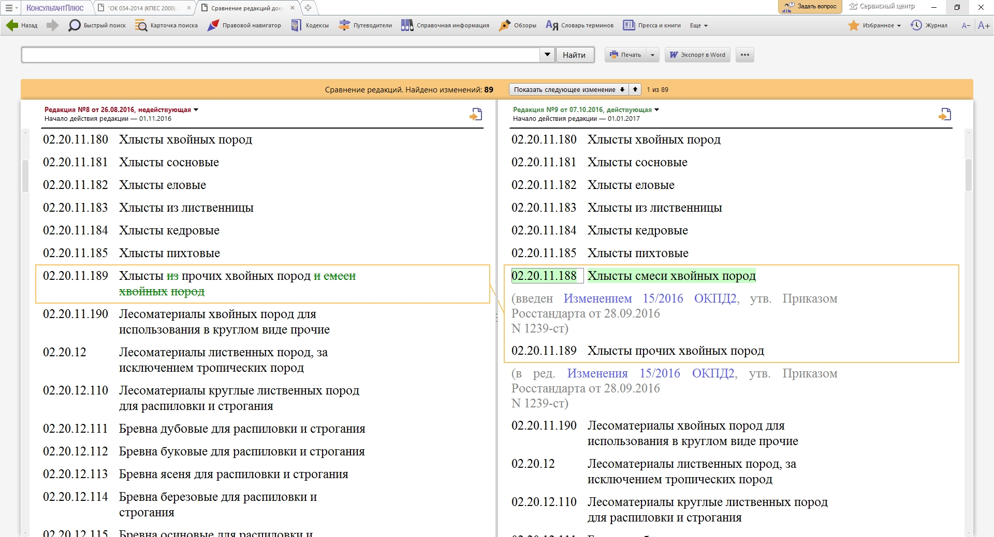
РАСПОРЯЖЕНИЕ ПРАВИТЕЛЬСТВА № 1047-Р ОТ 13 ИЮНЯ 2014 ГОДА
РАСПОРЯЖЕНИЕ ПРАВИТЕЛЬСТВА № 911-Р ОТ 12 МАЯ 2017 ГОДА
Внесены виды древесины:
02.20.11.188 ХЛЫСТЫ СМЕСИ ХВОЙНЫХ ПОРОД
02.20.11.189 ХЛЫСТЫ ПРОЧИХ ХВОЙНЫХ ПОРОД

Slide 7
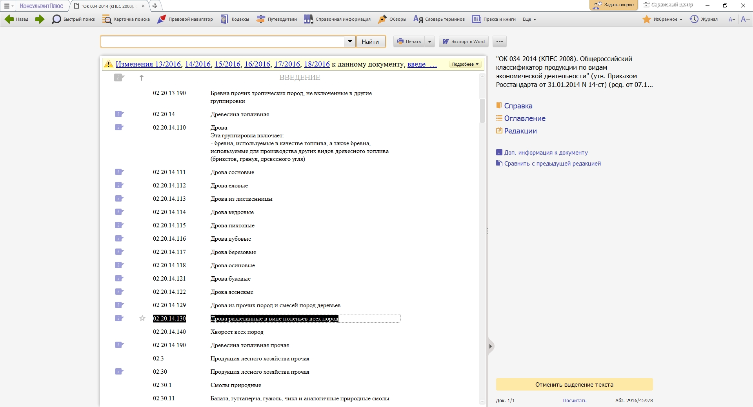
РАСПОРЯЖЕНИЕ ПРАВИТЕЛЬСТВА № 1047-Р ОТ 13 ИЮНЯ 2014 ГОДА
РАСПОРЯЖЕНИЕ ПРАВИТЕЛЬСТВА № 911-Р ОТ 12 МАЯ 2017 ГОДА
Исключён вид древесины:
02.20.14.130 дрова разделанные в виде поленьев всех ПОРОД

Slide 8
РАСПОРЯЖЕНИЕ ПРАВИТЕЛЬСТВА № 1047-Р ОТ 13 ИЮНЯ 2014 ГОДА
РАСПОРЯЖЕНИЕ ПРАВИТЕЛЬСТВА № 911-Р ОТ 12 МАЯ 2017 ГОДА
ВНИМАНИЕ!
НОРМЫ ЗАКОНОДАТЕЛЬСТВА ОБ УЧЁТЕ ДРЕВЕСИНЫ И СДЕЛОК С НЕЙ
РАСПРОСТРАНЯЮТСЯ НА:
Подгруппу 02.20.1 лесоматериалы необработанные, в которую входят брёвна, балансы, дрова, хлысты
Подгруппу 16.10.1 лесоматериалы продольно распиленные или расколотые, в которую входят пиломатериалы, шпалы и брусья необработанные
НЕ РАСПРОСТРАНЯЮТСЯ НА:
Подгруппу 16.10.2 древесина профилированная, щепа и стружка древесная, в которую входят пиломатериалы профилированные, шерсть, мука, щепа и стружка древесные
Подгруппу 16.10.3 Лесоматериалы необработанные, шпалы, брусья окрашенные, протравленные, обработанные консервантами, пропитанные
Шпон, фанера, паркет, прессованная древесина, тара, бочки, ящики и др.

Slide 9
РАСПОРЯЖЕНИЕ ПРАВИТЕЛЬСТВА № 1047-Р ОТ 13 ИЮНЯ 2014 ГОДА
РАСПОРЯЖЕНИЕ ПРАВИТЕЛЬСТВА № 911-Р ОТ 12 МАЯ 2017 ГОДА
ВНИМАНИЕ!
НОРМЫ ЗАКОНОДАТЕЛЬСТВА ОБ УЧЁТЕ ДРЕВЕСИНЫ И СДЕЛОК С НЕЙ
РАСПРОСТРАНЯЮТСЯ НА:
Подгруппу 16.10.1 лесоматериалы продольно распиленные или расколотые, в которую входят пиломатериалы, шпалы и брусья необработанные
В соответствии с гост 18288-87 «производство лесопильное. Термины и определения» к пиломатериалам относятся:
обрезной и необрезной пиломатериал
строганый пиломатериал
доска, брус, брусок разных видов
конструкционный пиломатериал
калиброванный пиломатериал
шпалы разных видов – пилопродукция в качестве опор для рельсов железнодорожных путей

Slide 10
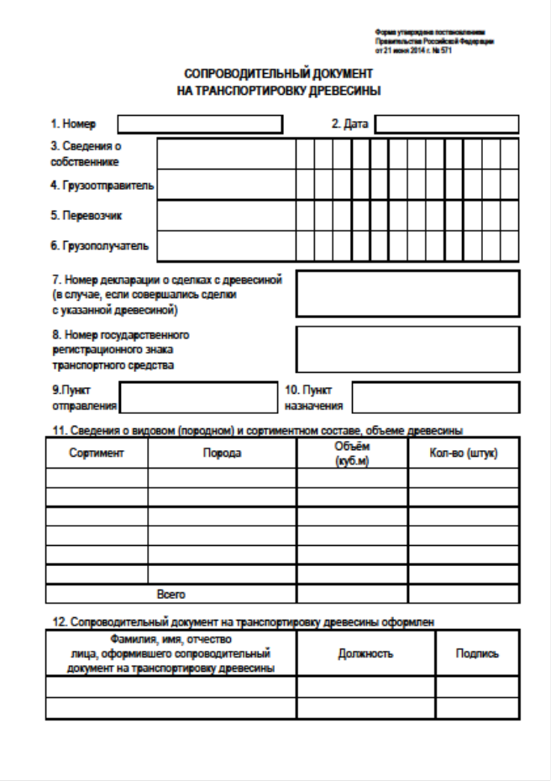

ПОСТАНОВЛЕНИЕ ПРАВИТЕЛЬСТВА РФ № 571 ОТ 21 ИЮНЯ 2014 ГОДА
Сопроводительный документ
На транспортировку Древесины:
Заполняет и подписывает собственник
или уполномоченное лицо
НАЛИЧИЕ ПЕЧАТИ – НЕ НУЖНО
ПОДПИСЬ УПОЛНОМОЧЕННОГО ЛИЦА – НУЖНА
не является документом строгой отчетности

Slide 11
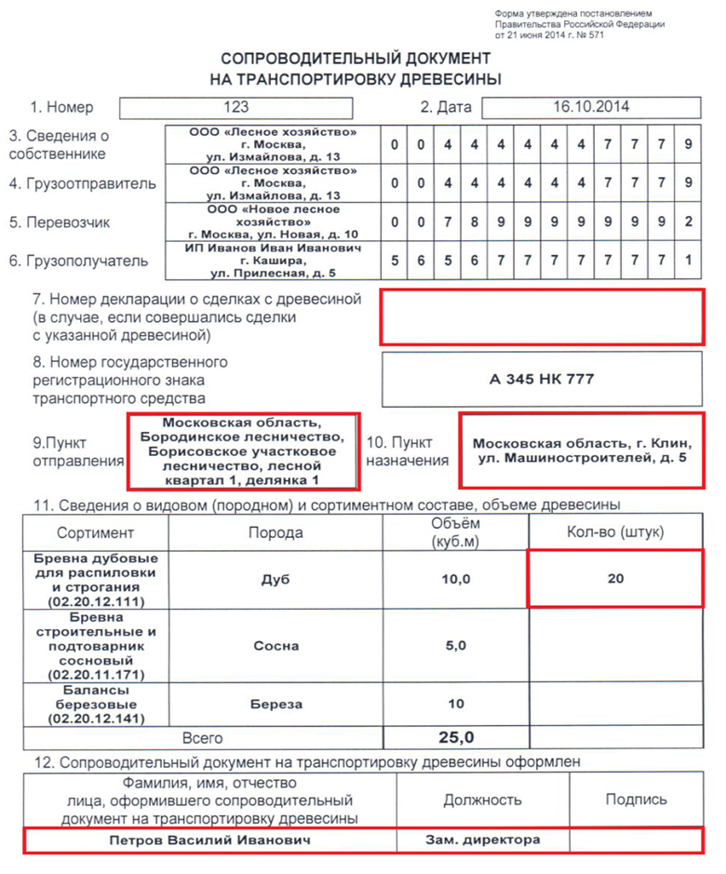
ПОСТАНОВЛЕНИЕ ПРАВИТЕЛЬСТВА РФ № 571 ОТ 21 ИЮНЯ 2014 ГОДА
Сопроводительный документ
На транспортировку Древесины:
УКАЗЫВАТЬ ПОЛНЫЙ АДРЕС ПУНКТОВ ОТПРАВЛЕНИЯ И НАЗНАЧЕНИЯ
Номер Декларации о сделке заполняется
с 01 июля 2015
КОЛИЧЕСТВО (ШТУК) ЗАПОЛНЯТЬ ТОЛЬКО ПРИ ЭКСПОРТЕ ЦЕННЫХ

Slide 12
УЧЕТ ВСЕЙ СРУБЛЕННОЙ ДРЕВЕСИНЫ ДО ЕЕ ВЫВОЗА ИЗ ЛЕСА
!
Обязанности и полномочия:
Лесозаготовители, Росимущество
и органы управления лесами субъектов РФ
НПА, ПРИНЯТЫЕ В РАЗВИТИЕ НОРМ 415-ФЗ ОБ УЧЕТЕ
Постановление Правительства Российской Федерации от 26 декабря 2014 года № 1525 «Об утверждении Правил учета древесины»;
Постановление Правительства Российской Федерации от 27 сентября 2014 № 987 «О внесении изменения в пункт 2 Правил расходования и учета средств, предоставляемых в виде субвенций из федерального бюджета бюджетам субъектов Российской Федерации на осуществление отдельных полномочий Российской Федерации в области лесных отношений»;
Распоряжение Правительства Российской Федерации от 13 июня 2014 № 1047-р об утверждении перечней видов древесины, на которые распространяются требования главы 2.2 Лесного кодекса Российской Федерации;
Постановление Правительства Российской Федерации от 21 июня 2014 года № 571 «О сопроводительном документе на транспортировку древесины».
ЕГАИС В ЧАСТИ ПРИЕМА СВЕДЕНИЙ ОБ УЧЕТЕ
Внесение сведений в ЕГАИС о данных учета древесины до вывоза ее из леса НЕ ТРЕБУЕТСЯ

Slide 13
ВНЕСЕНИЕ В ЕГАИС УЧЕТА ДРЕВЕСИНЫ И СДЕЛОК С НЕЙ
ПРАВОУСТАНАВЛИВАЮЩИХ ДОКУМЕНТОВ НА ЗАГОТОВКУ ДРЕВЕСИНЫ
!
Обязанности и полномочия:
Органы управления лесами субъектов Российской Федерации
НПА, ПРИНЯТЫЕ В РАЗВИТИЕ НОРМ 415-ФЗ О ВНЕСЕНИИ ПРАВОУСТАНАВЛИВАЮЩИХ ДОКУМЕНТОВ
Постановление Правительства Российской Федерации от 03 декабря 2014 № 1301 «Об утверждении Правил представления информации в единую государственную автоматизированную информационную систему учета древесины и сделок с ней».
ЕГАИС В ЧАСТИ ПРИЕМА СВЕДЕНИЙ О ПРАВОУСТАНАВЛИВАЮЩИХ ДОКУМЕНТАХ
Логины/пароли для субъектов Российской Федерации (для лесничеств – по официальным запросам)
Текущие сведения из ГЛР подгружены в ЕГАИС со всеми ошибками
Прямой ввод и редактирование информации из субъектов РФ (шлюзы для региональных систем учёта)
Контроль – за Департаментами лесного хозяйства по федеральным округам
Сведения из ГЛР ещё раз обновлены в июле 2015 года
Правка данных субъектами РФ после анализа Рослесхоза и обращений лесопользователей
ПРЕДСТАВЛЕНИЕ В ЕГАИС В СРОК НЕ БОЛЕЕ ЧЕМ ТРИ РАБОЧИХ ДНЯ
С МОМЕНТА ПОДПИСАНИЯ ИЛИ ПРИЕМА ДОКУМЕНТА (статья 50.6 пункт 12)

Slide 14
ДЕКЛАРИРОВАНИЕ СДЕЛОК С ДРЕВЕСИНОЙ
!
Обязанности и полномочия:
Продавцы и покупатели древесины, Рослесхоз,
Федеральная таможенная служба
НПА, ПРИНЯТЫЕ В РАЗВИТИЕ НОРМ 415-ФЗ О ДЕКЛАРИРОВАНИИ СДЕЛОК С ДРЕВЕСИНОЙ
Постановление Правительства Российской Федерации от 06 января 2015 года № 11 «Об утверждении Правил представления декларации о сделках с древесиной»;
Постановление Правительства Российской Федерации от 03 декабря 2014 года № 1301 «Об утверждении Правил представления информации в единую государственную автоматизированную информационную систему учета древесины и сделок с ней».
ЕГАИС В ЧАСТИ ПРИЕМА СВЕДЕНИЙ О СДЕЛКАХ С ДРЕВЕСИНОЙ
внесение в ЕГАИС учета древесины и сделок с ней
информации о сделках с древесиной с 01 июля 2015 года
Саморегистрация продавцов и покупателей древесины – логины и пароли
Внесение сведений о сделках с древесиной с 01 июля 2015 года
Проверка своевременности и полноты внесённых сведений Оператором ЕГАИС - Рослесхозом
Проверка наличия сведений о сделках с древесиной при таможенном контроле
ПРЕДСТАВЛЕНИЕ В ЕГАИС В СРОК НЕ БОЛЕЕ ЧЕМ ПЯТЬ РАБОЧИХ ДНЕЙ
С МОМЕНТА ЗАКЛЮЧЕНИЯ, НО НЕ МЕНЕЕ ЧЕМ ЗА СУТКИ ДО ПЕРЕВОЗКИ

Slide 15
ПОЛЬЗОВАТЕЛИ ЕГАИС УЧЁТА ДРЕВЕСИНЫ И СДЕЛОК С НЕЙ
Оператор ЕГАИС учёта древесины и сделок с ней -
Федеральное агентство лесного хозяйства
Органы исполнительной власти субъектов Российской Федерации – правоустанавливающие документы
Участники сделок с древесиной и лесопользователи –
сделки с древесиной
Контролирующие органы (Департаменты лесного хозяйства по федеральным округам, МВД, ФТС и другие) – просмотр данных
Заинтересованные граждане и общественные организации – использование открытых данных

Slide 16
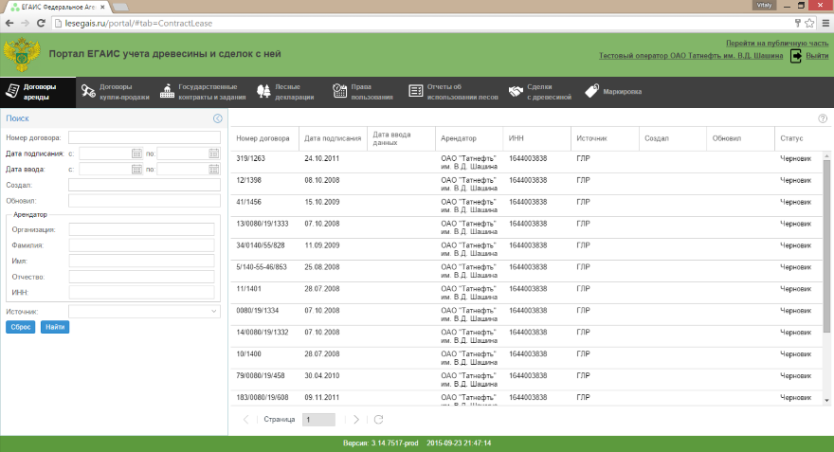
ИСТОЧНИКИ И ПОЛЬЗОВАТЕЛИ ИНФОРМАЦИИ
В ЕГАИС УЧЁТА ДРЕВЕСИНЫ И СДЕЛОК С НЕЙ
ФЕДЕРАЛЬНОЕ АГЕНТСТВО ЛЕСНОГО ХОЗЯЙСТВА,
ПРАВООХРАНИТЕЛЬНЫЕ И КОНТРОЛИРУЮЩИЕ ОРГАНЫ
ОТСЛЕЖИВАНИЕ ИСТОЧНИКОВ ДРЕВЕСИНЫ
- ЛЕСНЫЕ УЧАСТКИ
ПОИСК ДЕКЛАРАЦИЙ О СДЕЛКАХ НА
КОНКРЕТНОГО УЧАСТНИКА СДЕЛКИ
ДЕЙСТВУЮЩИЕ ОСНОВАНИЯ
ДЛЯ ЗАГОТОВКИ ДРЕВЕСИНЫ
СВЕРКА С ДРУГОЙ
СТОРОНОЙ СДЕЛКИ
ОРГАНЫ ИСПОЛНИТЕЛЬНОЙ ВЛАСТИ
СУБЪЕКТОВ РОССИЙСКОЙ ФЕДЕРАЦИИ
ИНФОРМАЦИИ ПО ОСНОВАНИЯМ
ДЛЯ ЗАГОТОВКИ ДРЕВЕСИНЫ
УЧАСТНИКИ СДЕЛОК С ДРЕВЕСИНОЙ
ДЕКЛАРАЦИИ О СДЕЛКАХ
С ДРЕВЕСИНОЙ
ФАКТИЧЕСКИЕ ОБЪЕМЫ
СДЕЛКИ
МАРКИРОВКА ЦЕННЫХ
ПОРОД
ИНФОРМАЦИЯ О
ПРАВОУСТАНАВЛИВАЮЩИХ
ДОКУМЕНТАХ И СДЕЛКАХ
ЛЮБОЙ ПОЛЬЗОВАТЕЛЬ ИНТЕРНЕТ,
ГРАЖДАНЕ И ОБЩЕСТВЕННЫЕ ОРГАНИЗАЦИИ

Slide 17
ПРИМЕР ЦЕПИ ПОСТАВОК (виды древесины, объёмы и сроки)
ДЛЯ КОНТРОЛЯ ЗА ОБОРОТОМ ДРЕВЕСИНЫ
Орган управления лесами
СУБЪЕКТА Российской федерации
Орган управления лесами
Субъекта российской федерации
Правоустанавливающие документы
Отчёт об использовании лесов
Балансовый метод контроля за поступлением и убытием древесного сырья и продукции первичного лесопиления
Высокий спрос на такие данные у контролирующих, правоохранительных и фискальных ведомств
ДОГОВОР
01/1
ДОГОВОР
01/2-1
ДОГОВОР
02/3-1-1
ДОГОВОР
02/3-1-2
ПОСТАВЩИК
3-1-1
ПОСТАВЩИК
3-1-2
ДОГОВОР
3-1-1
ДОГОВОР
3-1-2
ДЕКЛАРАЦИИ
О СДЕЛКАХ С ДРЕВЕСИНОЙ
ОТЧЁТ ПО СДЕЛКЕ
О ПЕРЕХОДЕ ДРЕВЕСИНЫ
В СОБСТВЕННОСТЬ ПОКУПАТЕЛЯ
НАПРАВЛЕНИЕ ДВИЖЕНИЯ ДРЕВЕСИНЫ
ПОСТАВЩИК
2-1
ПОСТАВЩИК
3-1
ДОГОВОР
2-1
ДОГОВОР
3-1
ПОСТАВЩИК
1
ПОСТАВЩИК
2
ПОСТАВЩИК
3
ДОГОВОР
1
ДОГОВОР
2
ДОГОВОР
3
УЧАСТНИК СДЕЛОК С ДРЕВЕСИНОЙ, ПРОВЕРЯЮЩИЙ ЕЕ ПРОИСХОЖДЕНИЕ
Или контролирующий орган
НАличие документа в ЕГАИС,
Своевременность внесения,
Полнота внесённых сведений

Slide 18
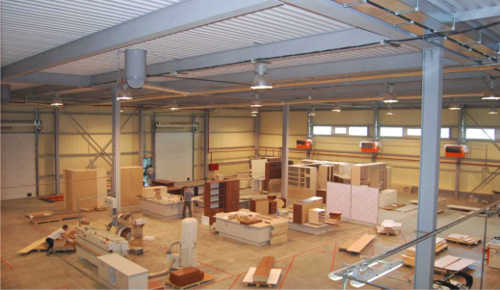
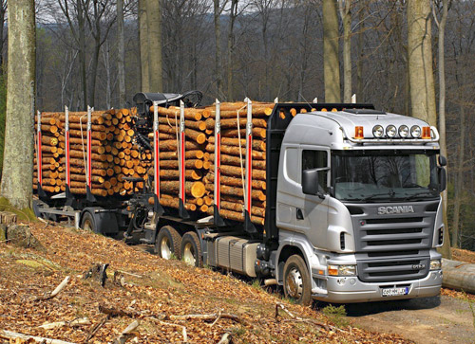
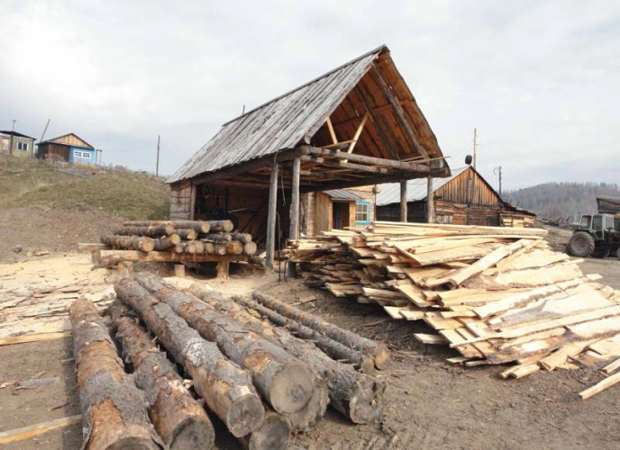
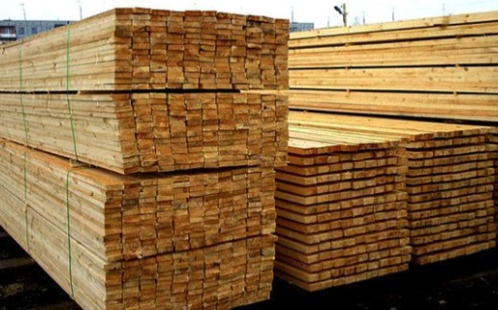
РАСШИРЕНИЕ СПРАВОЧНИКА ВИДОВ ДРЕВЕСИНЫ
ВКЛЮЧЕНИЕ ПРОДУКЦИИ ПЕРВИЧНОГО ЛЕСОПИЛЕНИЯ
ДЛЯ УЧЁТА ПРОДУКЦИИ ПЕРВИЧНОГО ЛЕСОПИЛЕНИЯ В ЕГАИС УЧЁТА ДРЕВЕСИНЫ НЕОБХОДИМО:
список Видов древесины расширен в Распоряжении Правительства № 911-р от 12 мая 2017 г.
Производить учёт сделок с продукцией первичного лесопиления по существующим процедурам, принятыми в лесном законодательстве
форма и порядок заполнения сопроводительного документа прежние
\
ДЕКЛАРАЦИЯ О СДЕЛКЕ
ДЕКЛАРАЦИЯ О СДЕЛКЕ С ПИЛОМАТЕРИАЛАМИ
ВОЗМОЖНОСТЬ ЛЕГАЛИЗАЦИИ НЕЗАКОННО ЗАГОТОВЛЕННОЙ ДРЕВЕСИНЫ ИСКЛЮЧЕНА

Slide 19


Как плавно перейти к рыночной системе взимания платежей за лесопользование в российской федерации
АДМИНИСТРАТИВНО-КОМАНДНАЯ (СОВЕТСКАЯ) СИСТЕМА ВЗИМАНИЯ ПЛАТЕЖЕЙ
Расчётная лесосека конвертированная
в рубли = 310 ПП
+
Расчётная лесосека конвертированная
в рубли = 310 ПП
+
Проект
освоения лесов
Аукционное превышение
Аукционное превышение
Лесоустроительные данные
РЫНОЧНАЯ СИСТЕМА ВЗИМАНИЯ ПЛАТЕЖЕЙ
Расчётная лесосека конвертированная
в рубли = 310 ПП
+
Аукционное превышение
ФАКТ
заготовки древесины
+
Установленный %
от рыночной цены
ТОВАРА
Отчёт об использовании лесов
Породы, сортименты, объёмы
В ЕГАИС
000«ИСИДА»
ИНН 000012
№00125
000«ИСИДА»
ИНН 000012
№00125
000«ИСИДА»
ИНН 000012
№00125
000«ИСИДА»
ИНН 000012
№00125
000«ИСИДА»
ИНН 000012
№00125
000«ИСИДА»
ИНН 000012
№00125
ПЛАТА ЗА
«ВХОД»
ПЛАТА ЗА
ПОЛЬЗОВАНИЕ
ОСНОВАНИЕ
ИСТОЧНИК ДАННЫХ
* Для «многолески»

Slide 20
ФЕДЕРАЛЬНОЕ АГЕНТСТВО ЛЕСНОГО ХОЗЯЙСТВА
Спасибо за внимание!
WWW.rosleshoz.gov.ru
www.lesegais.ru

